Slide 1

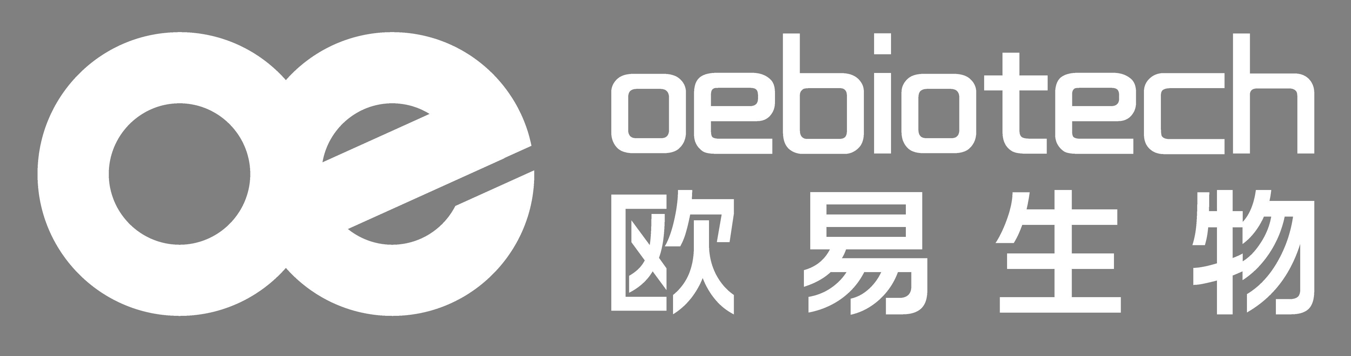
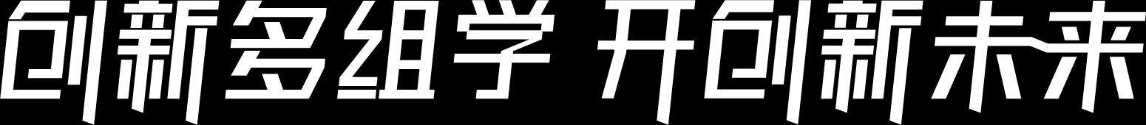
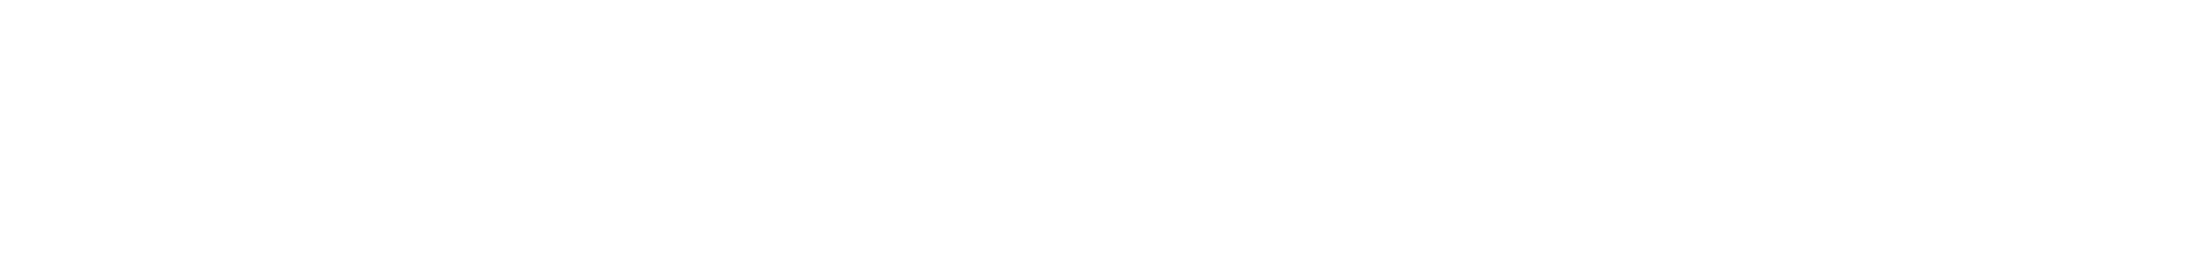
平方根倒数快速算法
郑福兴 · 生信部
欧易旗下子公司
Notes:
分享背景是分析过程中感叹，单细胞业务线所消耗的算力，远远的高于传统业务线。探索流程优化的可能性，并不是讲完该ppt就可以着手优化，优化过程可能需要大家共同进行讨论。
优化分为两种，一种是流程上的优化，比如 ，舍弃一些不必要的分析。在代码逻辑关系上做出优化，避免做出冗余的计算。还有一种优化是基于底层的优化，是针对cpu 内存 二进制的特性对特定问题进行优化。
本次分享带来的就是底层上的优化，准备完该 ppt 感慨，ppt中，跨越百年的各个优秀的人才汇聚一堂，数学家与计算机科学家，程序员们思想进行碰撞，才得到的简单4行代码！

Slide 2

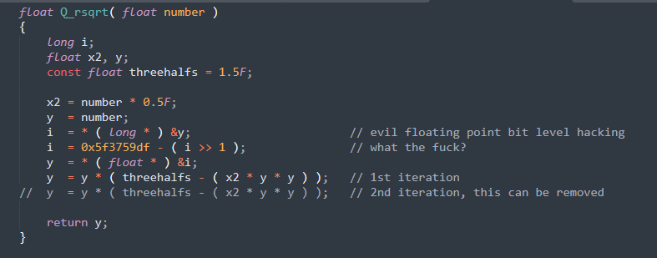

Slide 3
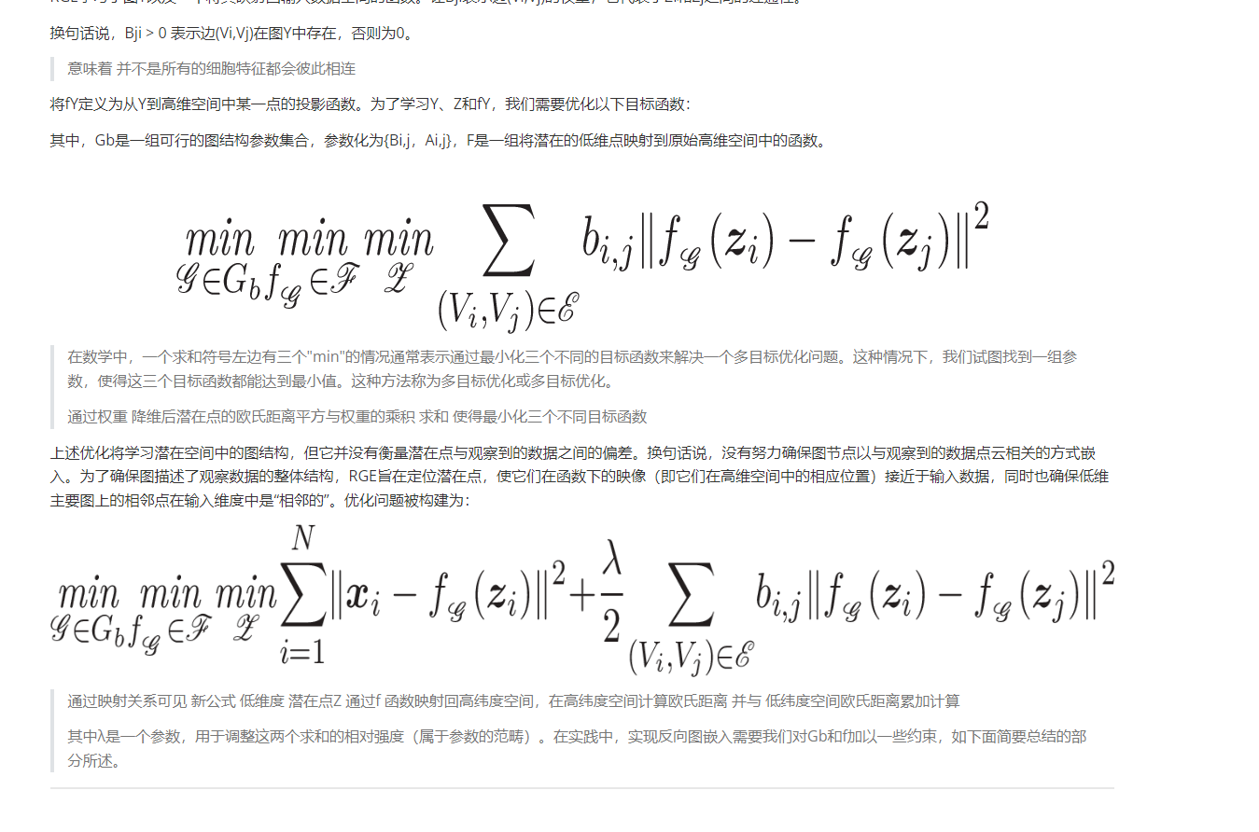

Slide 4
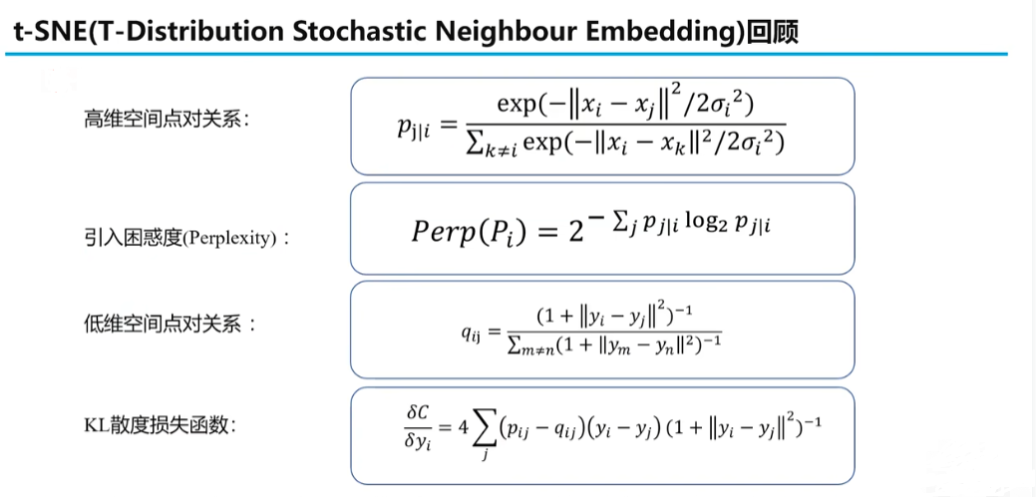

Slide 5
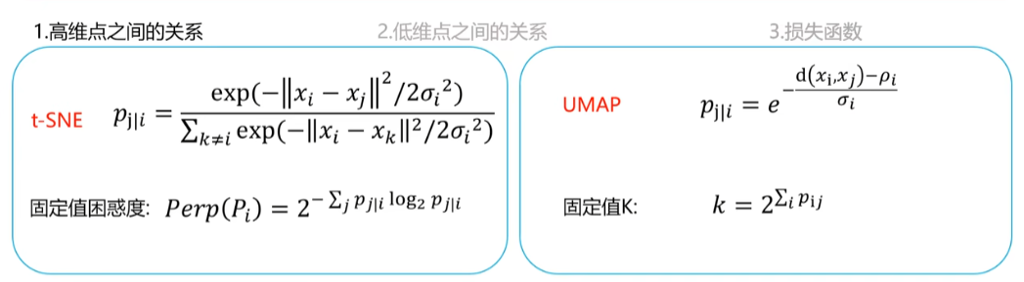

Slide 6
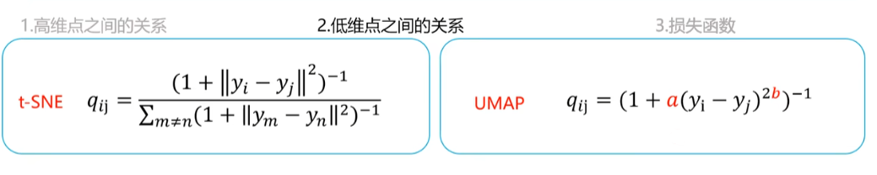
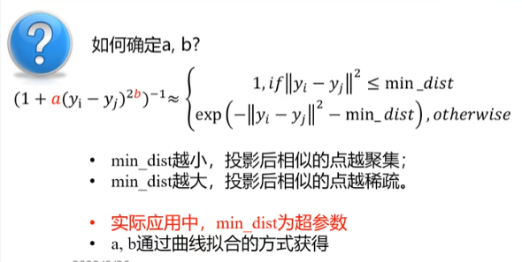
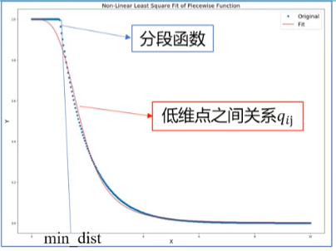

Slide 7
sqrt((x₂ − x₁) ²+ (y₂ − y₁)²)
(x₂,y₂)
y₂ - y₁
(x₁,y₁)
x₂ - x₁

Slide 8
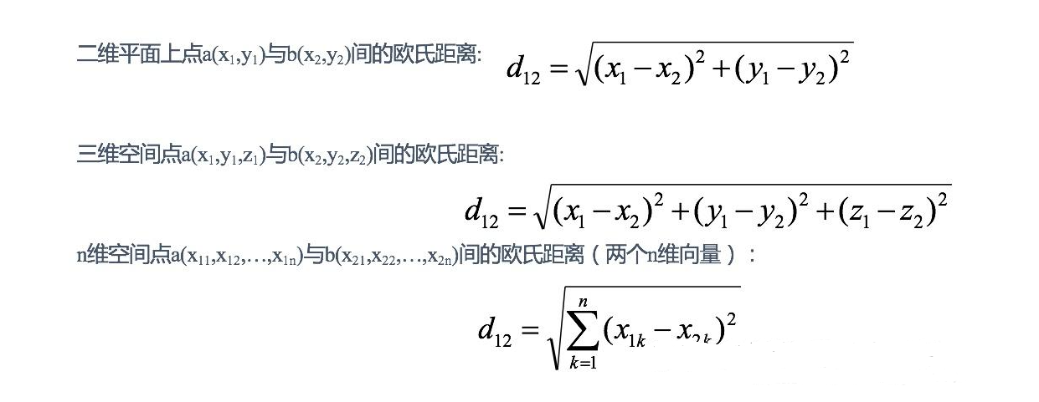

Slide 9
传统业务线：
全局比对算法 局部比对算法 等 通常不涉及高维度计算
单细胞业务线：
常常会涉及到欧氏距离计算
算力消耗严重，计算效率较低（为什么？）

Slide 10
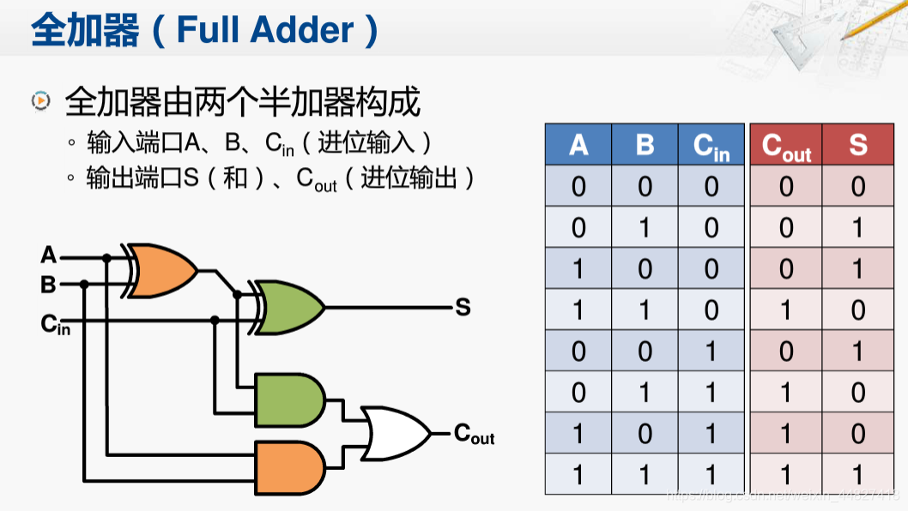
计算机最基础的结构 全加器
加减乘除 均是基于加法完成的，例如：
计算机计算减法 1 - 1 实际上计算的是 1 + （-1）
乘法可以通过重复的加法和移位操作来实现
除法4 ÷ 2 ，可以通过 4 × 0.5 完成

Slide 11
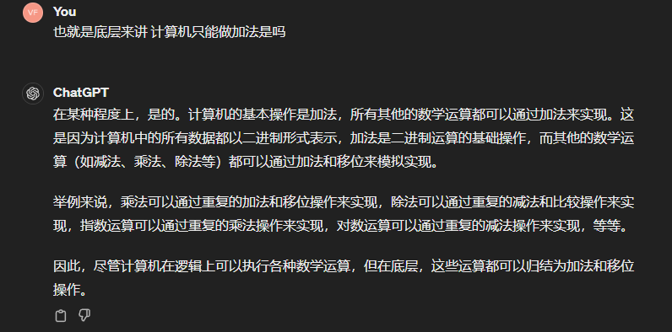
从计算机底层的角度讲，计算机只能做加法运算

Slide 12
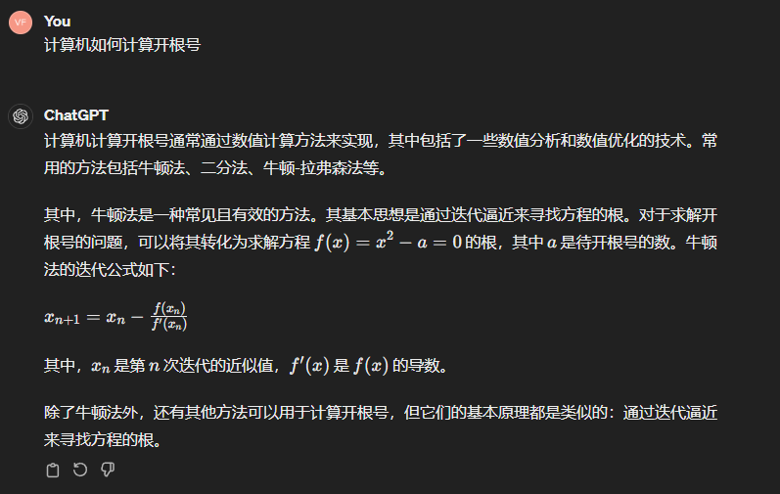
计算机如何实现开根号计算？

Slide 13
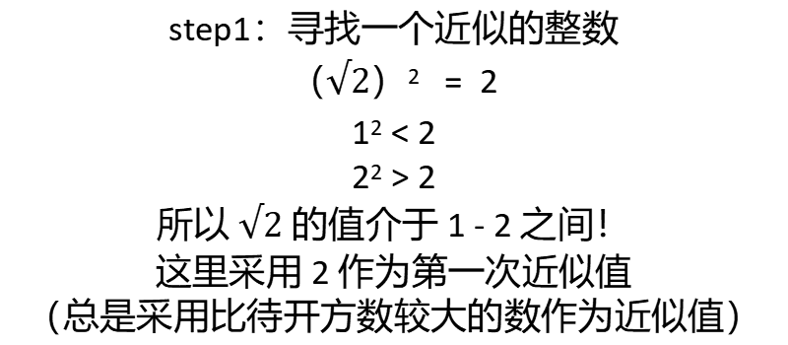

如何计算 $√2$？
step1：寻找一个近似的整数
$（√2）$² = 2
1² < 2
2² > 2
所以 $√2$ 的值介于 1 - 2 之间！
这里采用 2 作为第一次近似值
（总是采用比待开方数较大的数作为近似值）

Slide 14
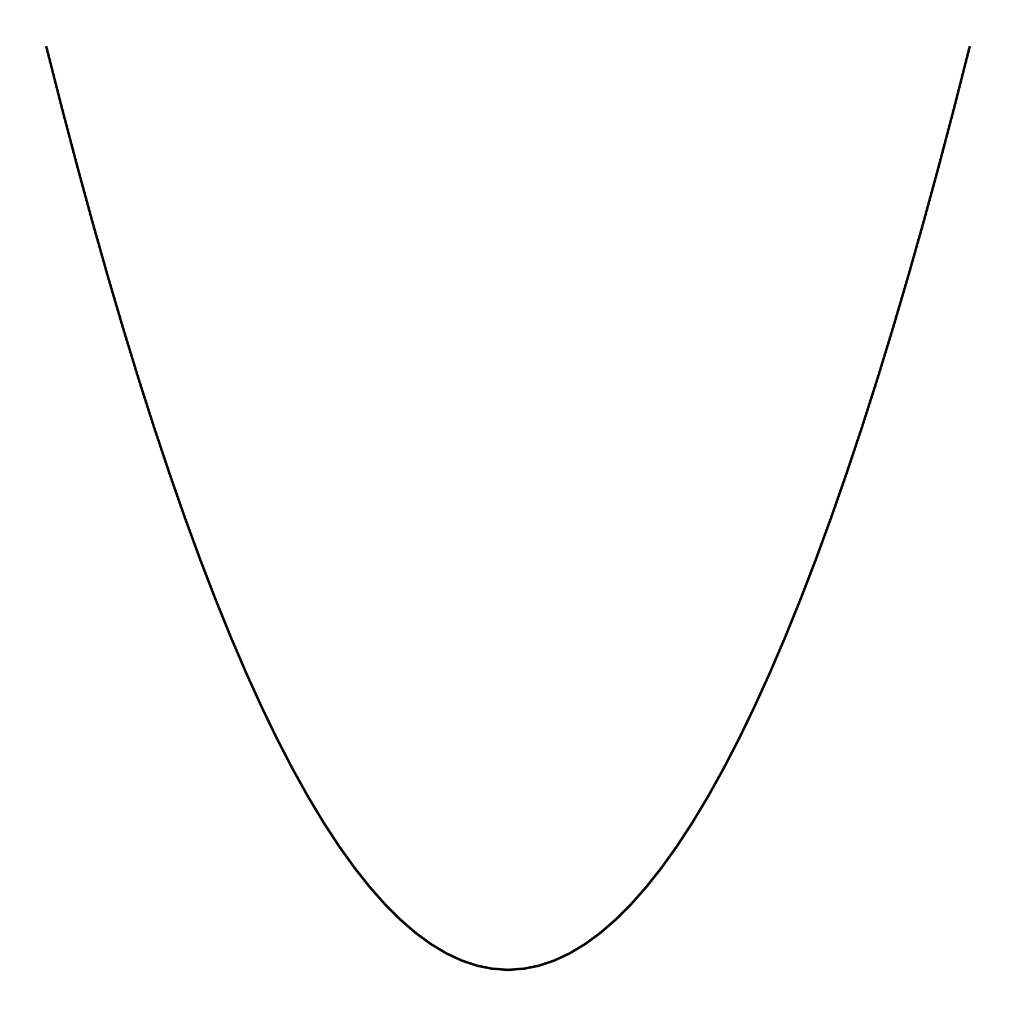
对 2 开平方 就等于计算 f(x) = x² -2 函数与 x轴的交点！
f(2) = 2²-2
该点的 y = 2
该点的坐标为 (2,2)
对于该点的切线 y = kx + b:
斜率 k 可以通过对 f(x)求导得 f’(x) = 2x
当 x = 2 的时候 斜率k = 4
则有 y = 4x + b
由切线某一点 2，2 可得
2 = 4*2 + b
1 2
b = -6
则有 y = 4x - 6
当 y = 0 的时候 x = 1.5

Slide 15
1 1.5
2

Slide 16

过第一次迭代计算 得到1.5，该数字更加接近真实值
step1 粗略估计该数值在 1-2 之间
step2 通过牛顿迭代法进行精度逼近通，直到X_{next} - X_{last} < 0.000001(精度阈值可自定义)

Slide 17
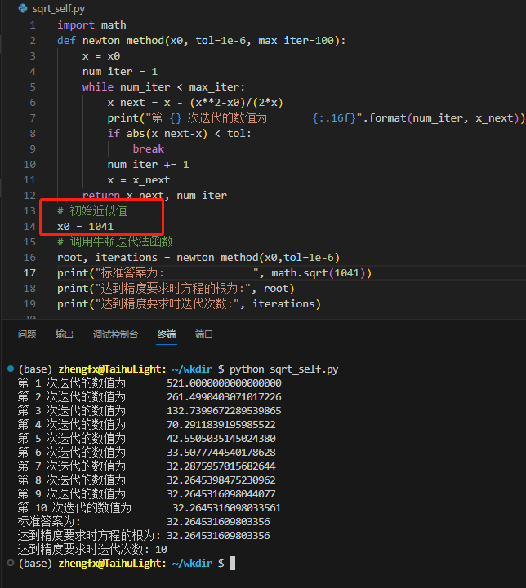
开根号消耗算力的原因：
开根号不是一次性计算，需要反复迭代，直到达到精度要求
每次迭代都涉及到加减乘除运算，是常规加法运算占用算力的多倍
单细胞项目通常涉及到更高的维度，例如2000高变基因，因此需要消耗更大的算力

Slide 18
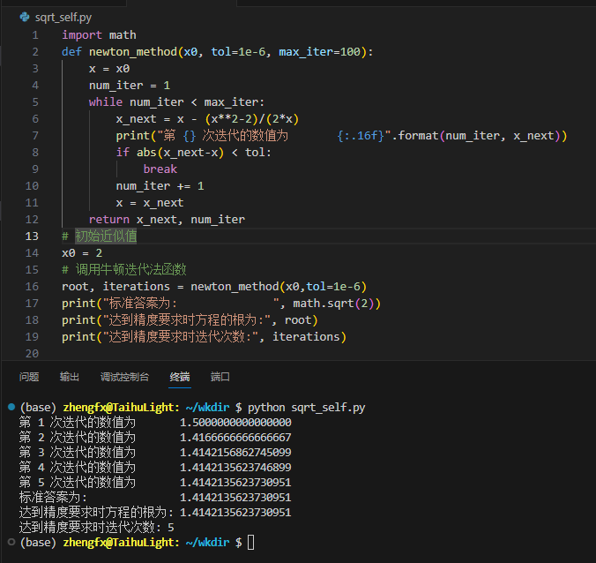
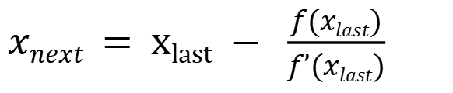
$xnext$ = $xlast − \frac{f(xlast)}{f’(xlast)}$

Slide 19
如何提高开根号计算速度？
减少迭代次数？

Slide 20
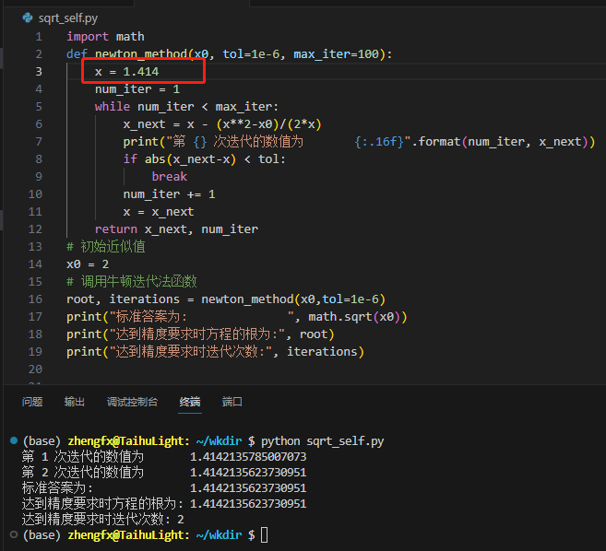
如果第一次迭代，就输入一个近似值，那是不是需要更少的迭代次数 就可以出结果？

Slide 21
优化流程提高计算效率的关键：
能否在迭代之初
就给一个精度较高的初始值？

Slide 22
开根号目的：
得到精确的小数
完美闭环
加速计算开根号的核心：
提供一个与真实值较为接近的小数
Notes:
除了 根号2 这种都知道近似值的情况，我就是本来不知道解，才用牛顿法求近似解，现在又要用近似解去优化开根号，完美闭环

Slide 23
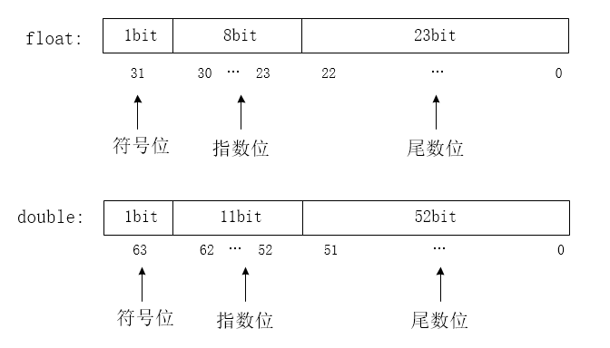
二进制中的秘密
符号位(Sign): 1个bit，0 代表正数，1 代表负数
指数位(Exponent):8个bit， 范围-127~128，用于存储科学计数法中的指数部分，并且采用以为存储方式，所存储的数据为原数据 -127
尾数位(Mantissa): 23bit,用于存储尾数部分

Slide 24
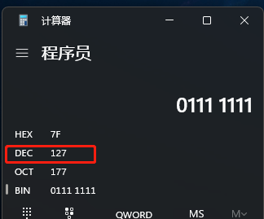

指数位：转换成十进制为 127
127 - 127 = 0 指数为 0
0 01111111 10000000000000000000000
符号位：代表正数
尾数位 = 1 + 2⁻¹
该 float 对应的小数 1.5×2⁰ ⁼ 1.5
E 为指数位 M 为尾数位
$$float=(1+\frac{M}{223})×2E−127$$

Slide 25

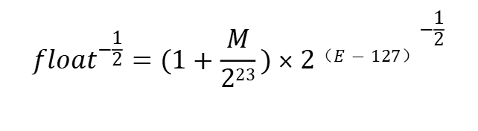
$${float}^{−\frac{1}{2}}={(1+\frac{M}{223})×2（E−127）}^{−\frac{1}{2}}$$
$$log2{float}^{−\frac{1}{2}}=−\frac{1}{2} ×log2[(1+\frac{M}{223})×2E−127]$$

Slide 26


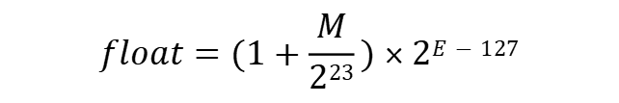
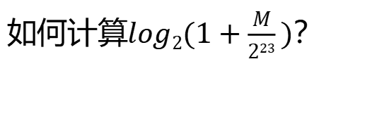

$$float=(1+\frac{M}{223})×2E−127$$
$log2float=log2[(1+\frac{M}{223})×2E−127]$
$$=log2(1+\frac{M}{223})+log22E−127$$
$$=log2(1+\frac{M}{223})+E−127$$
如何计算$log2(1+\frac{M}{223})$？
Notes:
该公式看上去很复杂 也是加减乘除幂运算，看上去也不比牛顿迭代法简单。为了解决这个问题，沃什引入了对数。对数可以降维运算，将乘除转化为加减，把幂运算转化为乘除
step1 先计算float的对数

Slide 27

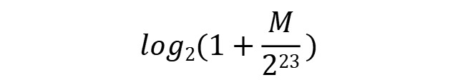
$$log2(1+\frac{M}{223})$$
0 01111111 10000000000000000000000
M 取值范围 0 - 2²³-1
M / 2²³ 取值范围位 0 - 1
原式可以看作
$$log2(1+x)$$
（定义域为 0 - 1）

Slide 28
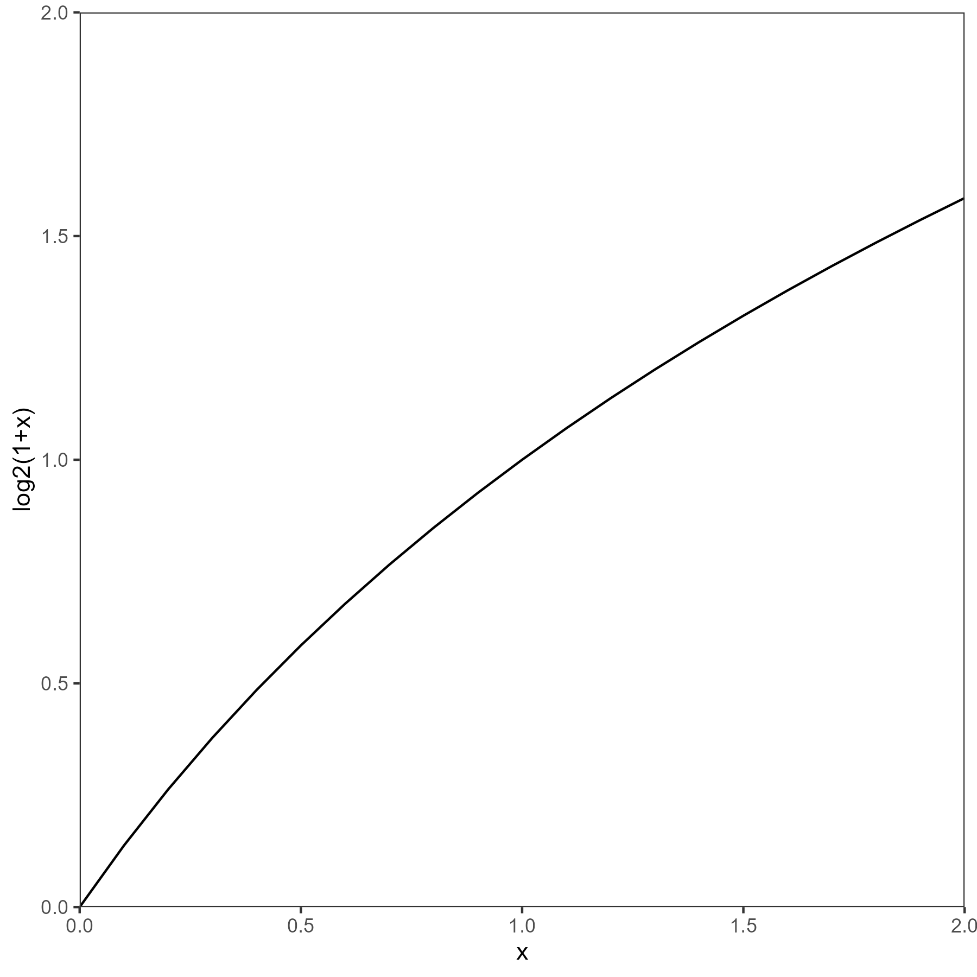


红线为 y = x
在 0 - 1 范围内，log2(1+x) 与 y = x 的值非常接近，因此可以使用 y = x 近似的去代替 log2(1+x)
$$log2(1+\frac{M}{223})+E−127$$
可写为
$$\frac{M}{223}+E−127$$

Slide 29



$$=\frac{1}{223}(M + 223×E)−127$$
$log2float=\frac{M}{223}+E−127$
1.5 float型数值在内存中的数据结构：
0 01111111 10000000000000000000000
E 为指数位 则E×2²³ 对于二进制 等于对E 后边补 23 个 0
E×2²³ = 0 01111111 00000000000000000000000
而 M 又是尾数 M = 0 00000000 10000000000000000000000
上下相加 求和 = 0 01111111 10000000000000000000000 ！！！
$log2float$ = $\frac{1}{223}(float_in_memory)−127$
由此得到浮点数的对数与该浮点数
在内存中的二进制结构关系

Slide 30
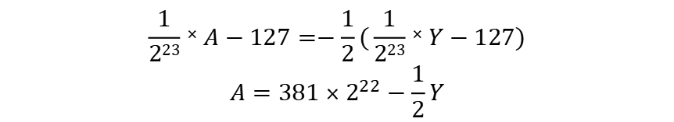


$log2float$ = $\frac{1}{223}(float_in_memory)−127$
回到需求：计算 浮点数 y 的平方根倒数
设 a 为 y 的平方根倒数
Y 是 浮点数 y 的二进制数据结构
A 是 浮点数 a 的二进制数据结构
$$a=y^{−\frac{1}{2}}$$
$log2a$ $=log2y^{−\frac{1}{2}}=−\frac{1}{2}log2y$
$$\frac{1}{223}×A−127=−\frac{1}{2}(\frac{1}{223}×Y−127)$$
$$A=381×2^{22}−\frac{1}{2}Y$$

Slide 31




$$A=381×2^{22}−\frac{1}{2}Y$$
$$A=381×2^{22}−(Y>>1)$$
移位符 将内存区域中的数字整体左移或者右移一位，另一端补 0，可以达到 除以 2 或者 乘 2 的效果
000010 = 2
000100 = 4
000001 = 1
00111011000101 右移后 为 00011101100010
可能会发生 1 bit 的精度丢失，但是影响的是浮点数尾数的最后一位，精度丢失影响非常少

Slide 32
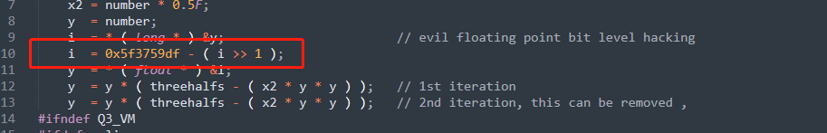

$$A=381×2^{22}−(Y>>1)$$
通过 16 进制简化公式
$$A=0x5f400000−(Y>>1)$$

Slide 33
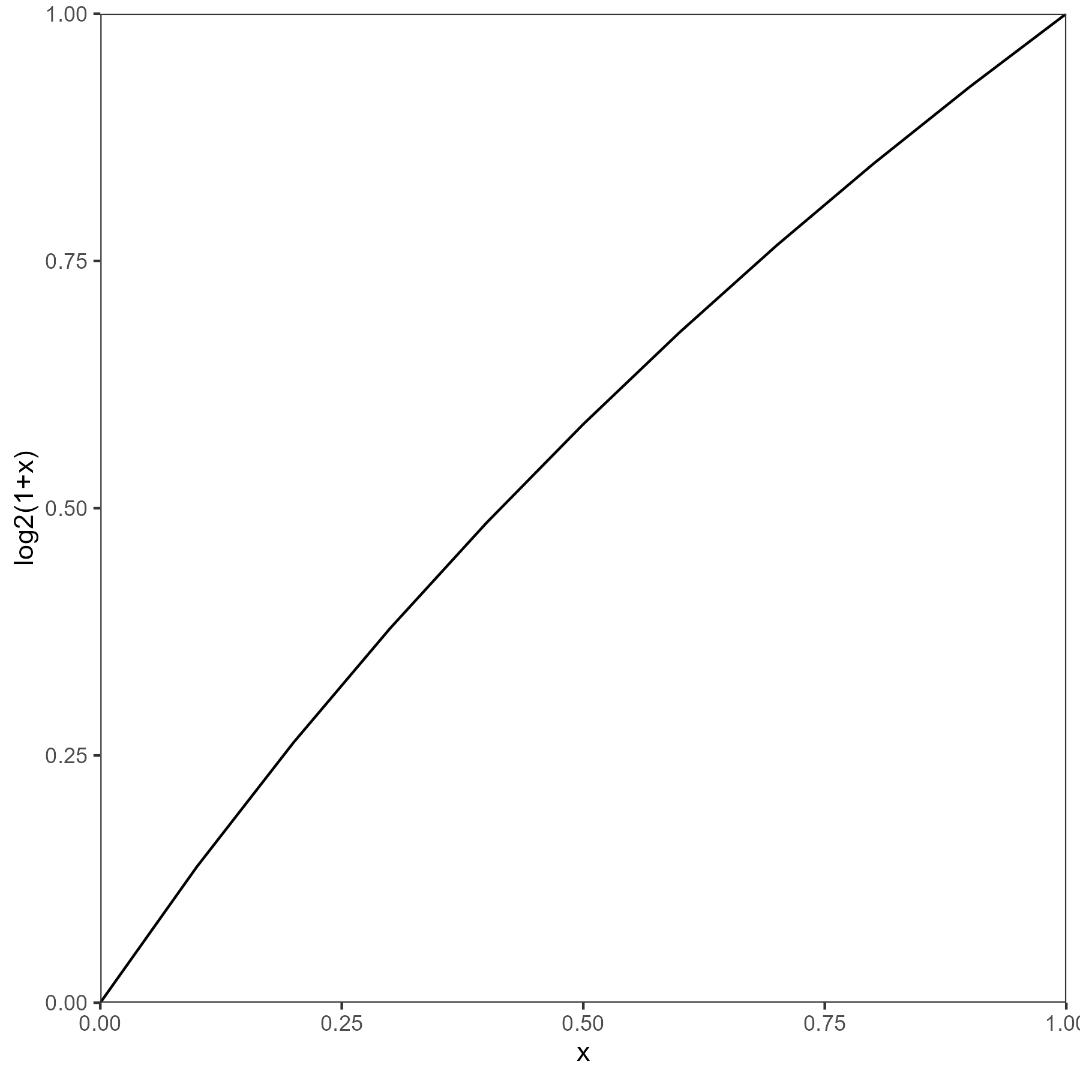
通过修正达到
全局误差最低

Slide 34
0x5f400000+ 修正值 = 0x5f3759df

Slide 35



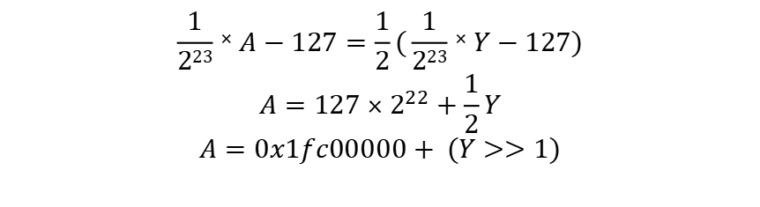
回到单细胞需求：计算 浮点数 y 的平方根
设 a 为 y 的平方根
Y 是 浮点数 y 的二进制数据结构
A 是 浮点数 a 的二进制数据结构
$$a=y^{\frac{1}{2}}$$
$log2a$ $=log2y^{\frac{1}{2}}=\frac{1}{2}log2y$
$$\frac{1}{223}×A−127=\frac{1}{2}(\frac{1}{223}×Y−127)$$
$$A=127×2^{22}+\frac{1}{2}Y$$
$$A=0x1fc00000+ (Y>>1)$$

Slide 36
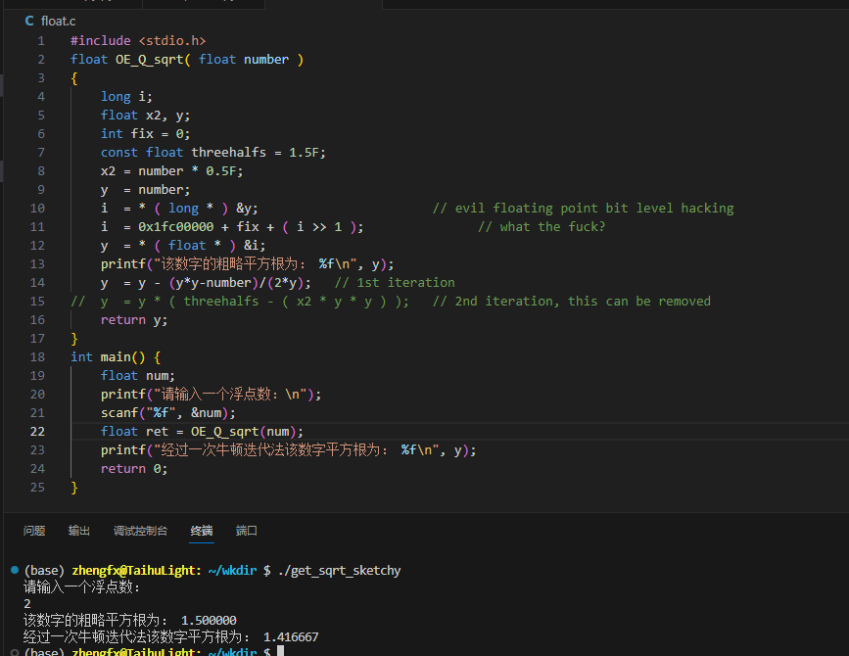
Notes:
流程中大量的开平方，如果采用这种快速开平方的方法，将可以减少迭代次数 4 次 算力可节约 80 %！ 是否有同事愿意去寻找这个修正值？

Slide 37
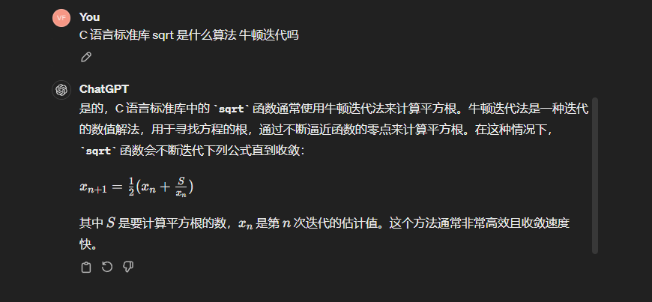

Slide 38
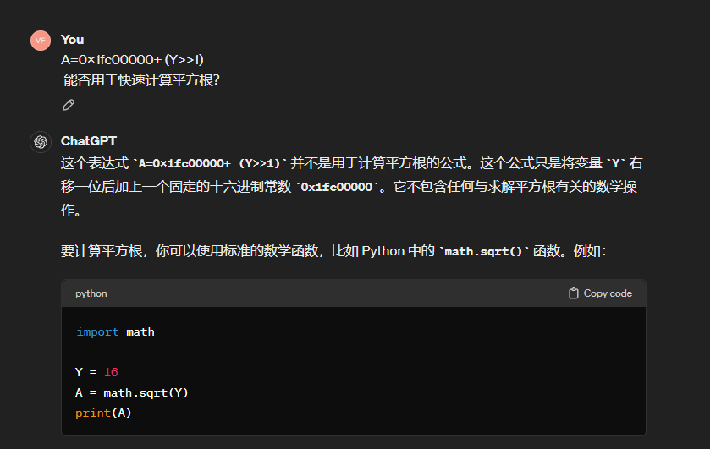

Slide 39
牛顿迭代法
17世纪
威廉·卡汉
1986
格雷格·沃什
？
卡马克
1990
Notes:
牛顿提出了求解平方根的方法
威廉卡汉基于二进制数字求解平方根，浮点数之父，图灵奖
格雷格沃什写出了快速平方根算法
卡马克 程序员之神，整理沃什写的 快速平方根倒数算法 写下了 what the fuck ？，将快速平方根倒数算法推广
短短的四行代码， 汇集了跨越三百年 多个自然科学家 程序员的精华。
升华一下，流程优化也同样需要所有的同事共同努力，才可以让OE的流程独步于各大科服公司

Slide 40

感谢聆听
THANKS FOR LISTENING
欧易旗下子公司

